Slide 1
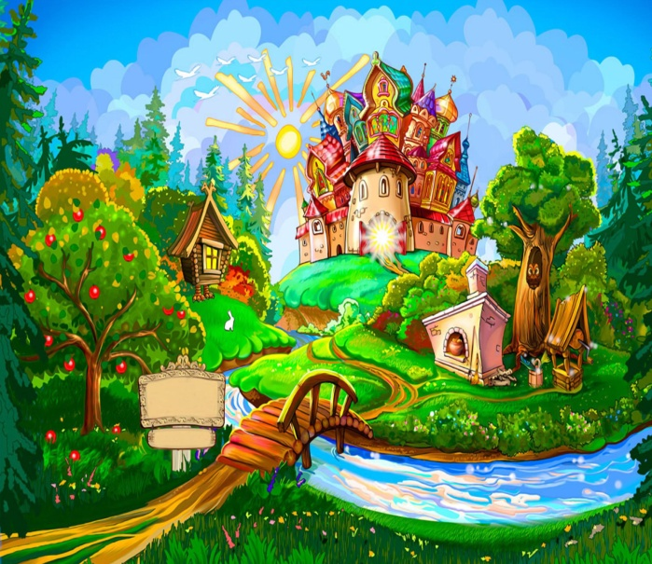
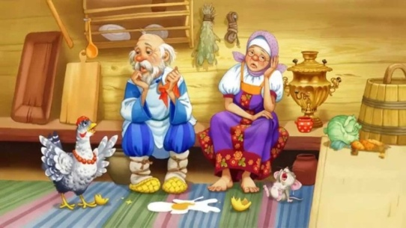
Приобщение ребёнка к книгам
Знакомство и приобщение ребёнка к книгам является очень важным этапом в развитии малыша. Делать это нужно с самого раннего возраста. Для самых маленьких нужно покупать книги с очень простым сюжетом, так как сложные ситуации маленькие детки не в состоянии осмыслить. Для детей постарше подойдут уже более сложные сюжетные линии, требующие от ребёнка более глубокого осмысления. Главное в этом деле – это постепенное увеличение объёмов книг…
Теперь малыш становится разборчивее в выборе. Девочкам чаще по нраву романтические истории о любви и дружбе, мальчикам – рассказы о доблести и чести. Формирование личности продолжается, только теперь оно переходит на более сложный уровень.
Сказки приоткрывают дверь в сложный и многогранный мир, поучают и развлекают одновременно, вот почему их нельзя ничем заменить.
Поиграйте с детьми
В обсуждении прочитанной сказки используйте разнообразные игры, творческие задания, проблемные ситуации - это ситуации, которые учат мыслить и творчески усваивать задания, активизируют познавательную, речевую, творческую деятельность:
"Придумай своё продолжение сказки"
"Нарисуй свои иллюстрации к сказке"
"Расскажи о любимом сказочном герое"
"Что было бы, если бы...": колобок был злой, а волк - добрый; бабушка - хитрая, а дед - трусливый, и др.
Сказка ложь, да в ней намёк... (А.С.Пушкин)
Муниципальное бюджетное дошкольное образовательное учреждение «Детский сад №15»
Памятка для родителей
«Сказка –
это важно»
Подготовила:
Боровкова Е.С.
2022 г.

Slide 2
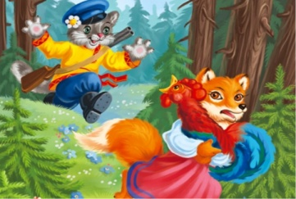
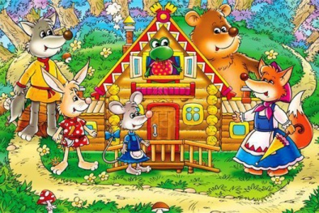
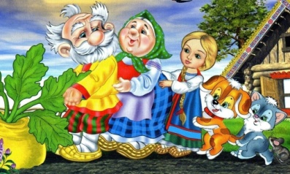
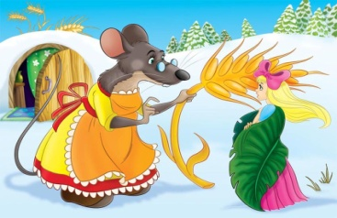
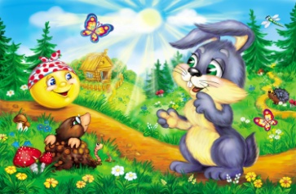
Сказки - одно из первых литературных произведений в жизни малыша. Именно через сказку ребёнок познаёт нравственные нормы, учатся сопереживать, обогащать свой духовный мир, развивать мышление и фантазию. Поэтому сказка должна стать неотъемлемым элементом и средством в развитии малыша.
Терапевтическая сказка
Через сказку ребёнок познаёт окружающий мир и находит ответы на многие вопросы. Сказка оказывает своего рода терапевтическое действие на сознание ребёнка и помогает ему находить решение его маленьких проблем. Главная задача родителей - постоянно
читать малы-
шу сказки…
Воспитательное значение сказки
Любая сказка содержит мораль. Стиль изложения любой сказки таков, что ребёнок легко понимает и вникает в суть тех воспитательных моментов, которые несёт ему сказка. Мудрость поколений и веков заложена во всех народных сказках. Читая их
детям, Вы будете
прививать доброту
и трудолюбие…
Читаем книги с мамой
Совместное чтение книг с ребёнком играет огромную роль в его воспитании. Особенно важно уделять ему внимание, когда он ещё маленький и сам не умеет читать. Также немаловажным моментом в этом деле является выбор детских книг - это могут быть и сказки, и раскраски и детские энциклопедии...
Современные сказки
В наше время технического прогресса всё вокруг очень быстро меняется. Меняются и отношения между людьми и некоторые ценности. Изменения коснулись и книг, и даже сказок. Современные сказки стали сейчас более насыщенными разными вымышленными монстрами, а некоторые даже затрагивают темы религий и политики. Но одно не изменилось - это мораль сказки...
Как нужно читать сказки
К процессу чтения сказок нужно относиться очень серьёзно, ведь именно через сказки ребёнок начинает познавать суть окружающего мира. Кроме этого он на подсознательном уровне увеличивает свой словарный запас и приобретает первые знания о правильном произношении многих слов, то есть обучается грамоте...
Как книга помогают в развитии малыша
К сожалению многие родители не осознают, на сколько важны книги в процессе развития малыша. Ранее приобщение ребёнка к литературе положительно сказывается на его мировоззрении и всестороннем развитии. Знакомство малыша с книгой можно начинать еще во время беременности, а после его рождения, старайтесь уделять процессу чтения книг как можно больше времени. Но не забывайте, что для каждого возраста существуют свои книги...
Роль сказки в речевом развитии детей
Процесс ежедневного чтения сказок способствует правильному речевому развитию ребёнка. Через них он учится правильно произносить слова и приобретает начальный уровень грамотности, что в дальнейшем ему очень поможет при обучении в школе. Не стоит легкомысленно относиться к данному вопросу, ведь раннее речевое развитие ребёнка помогает раскрыть его таланты и способности, что может не произойти, если не уделять этому должного внимания...

